Slide 1
I. IZMJENE I DOPUNE PRORAČUNA KZŽ ZA 2022.
OŽUJAK 2022. VODIČ ZA GRAĐANE

Slide 2
ŠTO JE PRORAČUN?
Proračun je temeljni financijski dokument u kojem su iskazani svi planirani godišnji prihodi i primici te rashodi i izdaci.
Proračun se odnosi na fiskalnu godinu koja prestavlja razdoblje od 12 mjeseci – od 1. siječnja do 31. prosinca.
Temeljni propis kojim su regulirana sva pitanja vezana uz proračun je Zakon o proračunu (Narodne novine , 144/21, dalje: Zakon)

Slide 3
ŠTO JE REBALANS?
Proračun se kao temeljni financijski dokument sukladno Zakonu i propisima može mijenjati tijekom godine kako bi svojim izmjenama i dopunama pratio provođenje svih aktivnosti i projekata u Županiji.
Te promjene uvriježeno se nazivaju Rebalansom
Sam Rebalans donosi se na isti način kao i Proračun

Slide 4
KAKO SE DONOSI REBALANS?
Rebalans donosi predstavničko tijelo – Županijska skupština Krapinsko-zagorske županije.

Slide 5
Razlozi I. izmjene Proračuna za 2022. godinu
Usklađenje minimalnih zakonskih standarda u obrazovanju
Korekcija rezultata poslovanja
Usklada programske klasifikacije kod projekta Regionalni centar kompetenstnosti u ugostiteljstvu i turizmu Zabok radi pripreme dokumentacije za davanje jamstva na kreditno zaduženje SŠ Zabok
Radi korekcije sredstava na projektu Obnova od potresa dvorca Stubički Golubovec
Radi korekcije sredstava na projektima ZEZ, Dogradnja SB Kr.Toplice i SB St.Toplice iz razloga promjene prijavitelja projekta

Slide 6
Planirani proračun Krapinsko-zagorske županije
zajedno s proračunskim korisnicima
1.162.898.478,10 kn
(- 13.997.435,00 kn ili 1%;
prethodni plan 1.176.895.913,10 kn)

Slide 7
Planirani proračun
Krapinsko-zagorske županije
bez proračunskih korisnika
262.890.159,46 kn
(-19.397.435,00 kn ili 7%;
prethodni plan 282.287.594,46 kn)

Slide 8
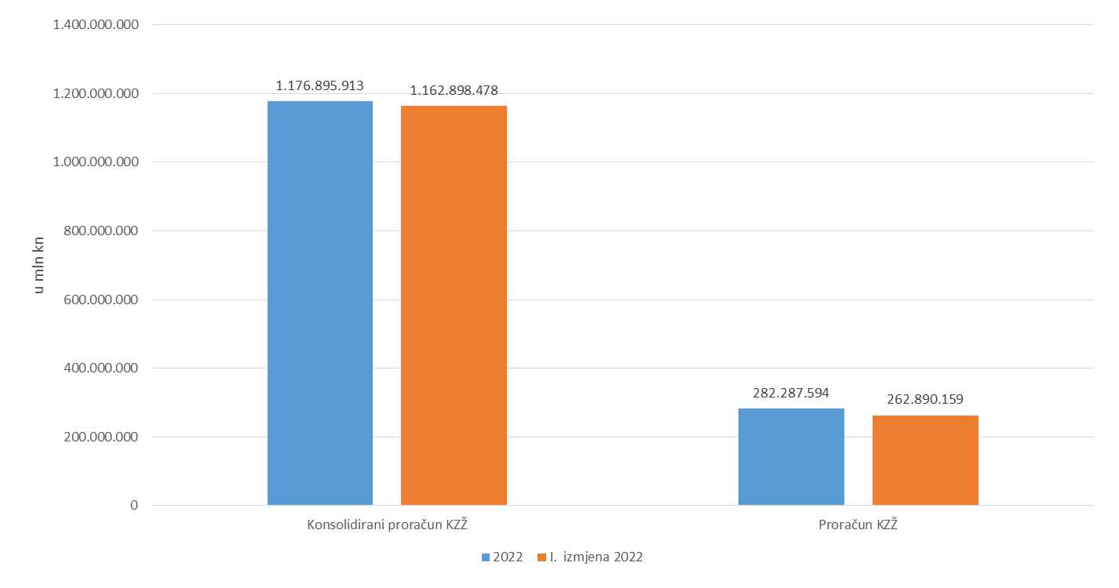
Prihodi i rashodi proračuna

Slide 9
Promjene na prihodovnoj strani Proračuna
u mln. kn
PRIHODI
-5,08 → opći prihodi i primici
+0,7-povećanje poreza na dohodak
-0,4-smanjenje prihoda radi usklade rezultata poslovanja
-5,4 smanjenje sredstava kredita-promjena nositelja kredita-sada SŠ Zabok
-0,2 → DEC-smanjenje radi usklade minimalnih.zakonskih standarda u
obrazovanju
+0,03 → donacije- donacija zaštitne opreme za OŠ i SŠ
-16,7 → projekti EU –smanjenje sredstva u okviru projekta ZEZ
-smanjenje sredstava u okviru projekata dogradnje SB Krapinske Toplice i dogradnje SB Stubičke Toplice –promjena nositelja projekta
+2,6 → Ministarstvo-prijenos EU- povećanje sredstava za obnovu od potresa Dvorca Stubički Golubovec

Slide 10
Promjene na rashodovnoj strani Proračuna
u mln. kn
+2,0 →obnova od potresa Dvorca
Stubički Golubovec
+ 0,6 → PTD –škole
+ 0,5 → plaće i doprinosi
+ 0,5 → otplata kredita RCKTU
+ 0,4 → kapitalne pomoći za sport
+ 0,14 → strateška procjena utjecaja
na okoliš
+0,03 →donacija maski OŠ i SŠ
+0,48 →financ.zdravstvenih
ustanova-iznad standarda
-9,9 →ZEZ
-4,9 → Dogradnja SB Kr.Toplice
-1,9 → Dogradnja SB St.Toplice
-5,4 →RCKTU-promjena nositelja
- 0,4 → manja obaveza za povrat u 2022 porez na dohodak-namirenje
-0,4 → tek. i inv.održavanje škola
-0,2 →DEC-usklada standarda
-0,48- tekuće pomoći
zdravstvenim organizacijma

Slide 11
KONTAKT
TEL:+385 49 329 111
FAX:+385 49 329 255
Magistratska 1
49 000 Krapina
PRATITE NAS:
Na službenim internetskim stranicama:: https://www.kzz.hr
Na službenom you tube kanalu:: https://www.youtube.com/user/zagorjehr
Pravo na pristup informacijama: https://kzz.hr/pristup-informacijama

